Slide 1
Rôle de fédération d’entreprises à profit social
Colloque CAI Namur – 18 avril 2025

Slide 2
01
UNIPSO
Une organisation

Slide 3
UNIPSO – Union des Entreprises à Profit Social?
Confédération intersectorielle et pluraliste représentative des employeurs du secteur à profit social (non marchand) en Wallonie et en Fédération Wallonie-Bruxelles
Existe depuis 1998

Slide 4




























28 fédérations membres
Confédération

Slide 5







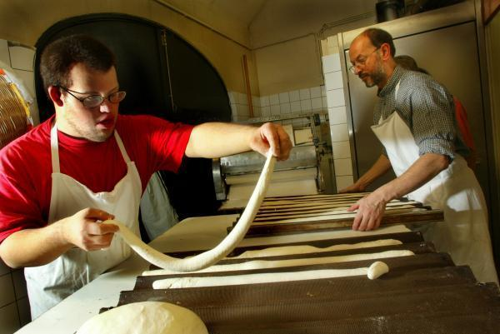
Intersectorielle
Aide sociale et soins de santé
Organisations d'action sociale (non-marchand)
Aides et soins à domicile
Enseignement
Etablissements
et services d'éducation et d'hébergement
Hôpitaux et services de santé
Socioculturel
Entreprises de travail adapté

Slide 6
Pluraliste
Diversité des missions, services et travailleurs permet de répondre à la multiplicité des besoins et des problématiques de vie
Diversité des courants politiques, philosophiques et idéologiques qui coexistent contribuent à enrichir la dynamique des entreprises à profit social
Diversité des modes d’organisation sont fédérés autour des mêmes finalités sociales

Slide 7


1 pays, des organisations-sœurs

Slide 8
02
Quelques chiffres clés du secteur à profit social

Slide 9
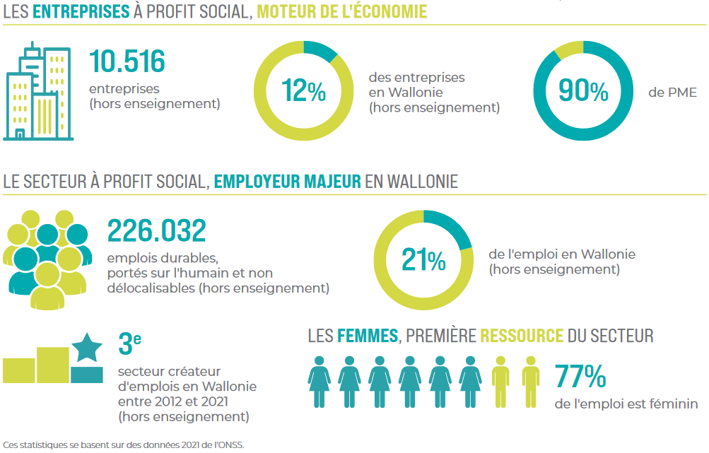
Notes:
PME : entre 10 et 199 travailleurs
226.000 emplois (poste de travail) – hors enseignement
3ème secteur créateur d’emploi en RW derrière l’agriculture et hébergement et restauration
77% emplois féminin, mais disparité entre les secteurs : 55% dans le socio-culturel – 83% dans les services sociaux avec hébergement et 81% dans les soins de santé

Slide 10
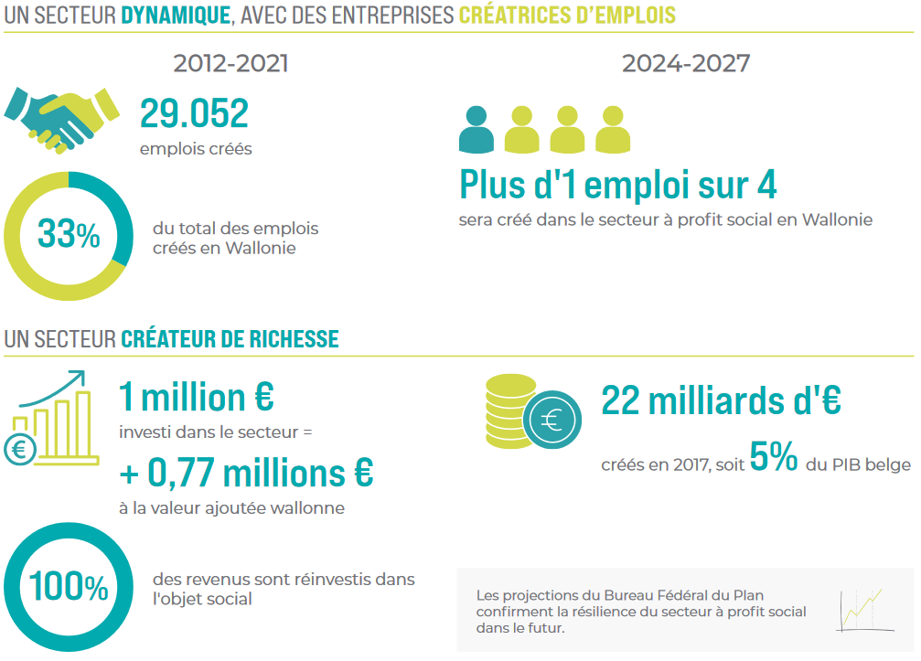
Notes:
VAB : richesse (monétaire) produite par les EPS (moins la consommation intermédiaire), avant rémunération des salariés (et hors subventionnement)

Slide 11
03
UNIPSO
Des missions et services

Slide 12
Missions
Un mouvement social
  Milite pour une certaine vision du bien-être de la personne, du bien commun, du développement d’une offre non marchande et de l’Organisation de la Cité
  Une force de propositions construites avec ses membres auprès du politique
  Une organisation d'employeurs
  Actrice du dialogue social auprès des autres partenaires sociaux, qui coconstruit dans un souci de démocratie participative
  Porte les positions des fédérations d'employeurs publics et privés, francophones dans une approche intersectorielle et interprofessionnelle
  Un centre d’expertise
  Offre de l'information et des services collectifs voire individuels à ses affiliés et partage ses connaissances avec ses partenaires
Notes:
Présentation : Stéphane

Slide 13
Thématiques clés de travail
Accessibilité et qualité des services
  Financements adaptés en fonction des besoins
  Esprit d'entreprendre et d'innovation
  Régulation de la marchandisation
Emploi
  Attractivité des métiers
  Création d’emplois, notamment pour les publics fragilisés
  Formation
  Aides à l’emploi

Slide 14
Thématiques clés de travail
Défis de société
  Lutte contre la pauvreté et les inégalités
  Cohésion sociale
  Jeunesse
  Santé (= état de bien-être physique, mental et social)
  Vieillissement de la population – perte d’autonomie
  Transition environnementale
  Inclusion - diversité
Notes:
Santé:
= état de bien-être physique, mental et social
-> développement un modèle d’aide et d’accompagnement intégré – interconnexion entre les secteurs et politiques influençant la santé

Slide 15
Thématiques clés de travail
Acteurs de concertation
  Démocratie sociale et participation des corps intermédiaires
  Place de la concertation sociale
  Charte associative
  Évaluation adéquate des politiques publiques - impact social
Opérateurs
  Simplification administrative
  Digitalisation inclusive
  Financements (notamment européens)

Slide 16
Concrètement ?

Slide 17
Des thématiques traitées au travers de mandats
CESE-Wallonie
Bureau/ROMB/AG
GPS-W
Commissions
AIS + AIS élargie
EFE / EFPI
AViQ
Conseil général
ONE
Comité de programmation
Conseil d’avis
FOREM
Formation Enseignement
Europe
Pôles
Énergie / Mobilité / Pol. Scientif / Logement
Conseils Consultatifs
CWES
Commissions agréments
Commissions CISP
COMES
Commission T-S
Commission CEP
Comité Branche Santé
Comité Branche Handicap
Comité Branche Famille
Comité de gestion
Costra Economie sociale
Bassins EFE
CVDC Consortium de validation des compétences – Commission agrément
SFMQ
Chambre des métiers
ARES
Commission sociale des hautes écoles et PS
Pacte pour Enseignement excellence
Comité accompagnement
APEF
Conseil d’administration
OFFA – Office Francophone de la formation en alternance
Social Employers – Fédération des employeurs sociaux
CEDAG
Notes:
Principaux mandats UNIPSO

Slide 18
Rôle des fédérations dans les lieux de concertation
Représentation des intérêts patronaux sectoriels et intersectoriels
  Question des rapports de force et pouvoir d’influence à différents niveaux
  Intérêt d’être affilié à une fédération
  Opportunité de faire remonter les données/ réalités/besoins du terrain
En Wallonie, au niveau intersectoriel, l’UNIPSO relaye et soutient les préoccupations des employeurs du secteur à profit social face aux autres partenaires sociaux (AKT, UCM, FWA, SNI, FGTB, CSC et CGSLB) et organisations environnementales.
Par cette action, l’UNIPSO œuvre pour une reconnaissance du secteur à profit social et ses enjeux spécifiques.

Slide 19
Des thématiques traitées dans des GT
GT EMFOR (Emploi – Formation - Enseignement)
Focus attractivité, APE, réforme des incitants financiers, travaux SFMQ, validation des compétences, bassins Emploi-formation- éducation ​
GT AViQ – Bien-être
Suivi du fonctionnement de l’AViQ (contrat de gestion, plans stratégiques, budgets, fonction consultative) + des matières qu'elle supervise (aînés, handicap, familles, santé...)
GT ANM RW/FWB
Suivi des accords non marchands
Groupe EU
Matières européennes et projets européens
Préparation de positions / contributions / interpellations à destination des pouvoirs politiques/administrations/OIP/autres interlocuteur.trices
Validation par instances UNIPSO

Slide 20
Des thématiques traitées au travers d’outils et services
Formations de cadres et directions (professionnalisation des EPS)
Formations spécifiques (gouvernance, digitalisation…)
Accompagnements (digitalisation, diversité …)
Projets thématiques (social data trust, helpdesk financements européens, attractivité des métiers, GT ESCAP…)
Etudes (vieillissement, attractivité…)
Conférences – séminaires (transition…)

Slide 21
04
UNIPSO
Exemples dossiers/enjeux traités au quotidien

Slide 22
Elections - législature 2024-2029
Mémorandum 2024-2029: memorandum_unipso_elections_2024-2029_.pdf
Tour des Régions – rencontre des candidats politiques et acteurs du secteur
Rencontre des représentants politiques (présidents de partis, Ministres GW et GFWB)
Note points clés – priorités de législatures en lien avec DPR et DPC

Slide 23
APE
Suivi et contribution aux différentes réformes ou autres problématiques (ex: indexation)
Faire valoir les intérêts des employeurs du SPS dans les réformes APE
​
Préparer et assister aux négociations avec les cabinet​s ministériels
Informer et concerter les membres, notamment dans le cadre du GT EMFOR​
Faire toute note/document utile​

Slide 24
Accords Non marchands RW et FWB
Évaluer les ANM précédents et dégager des lignes de force en vue de futures négociations​
Préparer, assister et contribuer aux négociations en RW et en FWB​
Préparer et animer les GT avec les membres​
Suivre l'exécution des accords dans les différentes CP/SCP​
Fournir toutes notes/documents utiles​
Notes:
Les accords « non-marchand » sont des accords pluriannuels et intersectoriels, conclus par les partenaires sociaux et le Gouvernement. Celui-ci fixe un cadre et un budget pour la mise en place de mesures décidées par les partenaires sociaux (par exemple, augmentation des barèmes ou de la prime de fin d’année des travailleurs ou financement de la formation).

Slide 25
Merci
Contacts:
unipso@unipso.be
elise.lay@unipso.be
www.unipso.be

